Slide 1
মাল্টিমিডিয়া শ্রেনিতে স্বাগতম

Slide 2
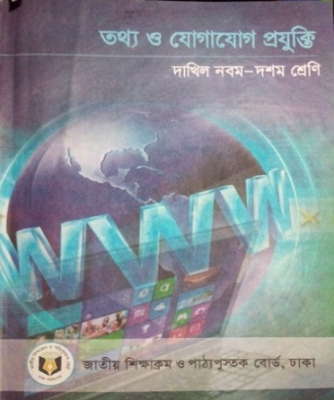
শিক্ষক পরিচিতি
পাঠ পরিচিতি
সাদিয়া আফরিন
সহকারী শিক্ষিকা( আই.সি.টি)
দৌলতপুর বহুমূথী উচ্চ বিদ্যালয়
বেলকুচি,সিরাজগঞ্জ ।
01726502038
safrinmadha@gmail.com
শ্রেণি : ৯ম
বিষয় : তথ্য ও যোগাযোগ প্রযুক্তি
অধ্যায় :তৃতীয়

Slide 3
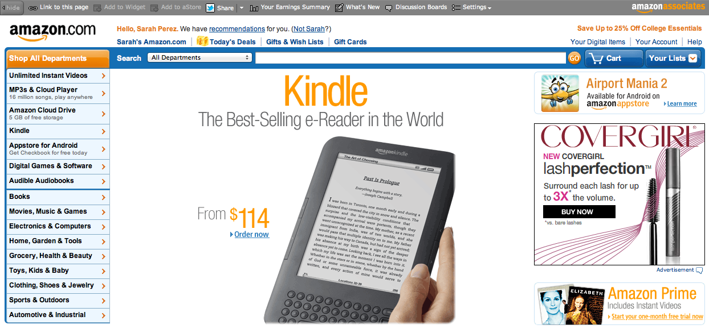
ূ
উপরের ছবি দুটি ভালভাবে লক্ষ্য করে বল কোনটি কি?

Slide 4
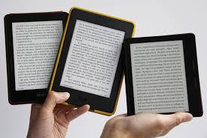
আজকের পাঠের বিষয়
ই-বুক

Slide 5
শিখন ফল
পাঠ শেষে শিক্ষার্থীরা -
৩।ই-বুক এর সুবিধাগুলি লিখতে পারবে।
১। ই-বুক কী বলতে পারবে।
২। বিভিন্ন প্রকার ই-বুক সম্পর্কে ব্যাখ্যা দিতে পারবে।

Slide 7
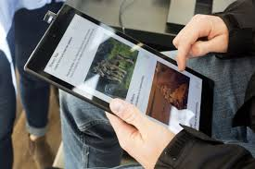
ই-বুক
প্রিন্টিং বই
ই-বুক বা ইলেকট্রনিক বুক হলো মুদ্রিত বইয়ের ইলেকট্রনিক রূপ। যে বই ইলেকট্রনিক মাধ্যমে প্রকাশিত হয়।

Slide 8
একক কাজ
ই- বুক কি লিখ।

Slide 9
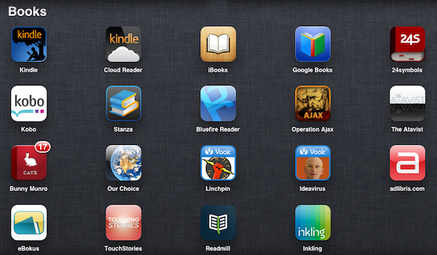
ই-বুক-এর অ্যাপস
ই- বুক এর বিভিন্ন প্রকার অ্যাপসে এর মাধ্যমে ই- বুক পড়া যায়।

Slide 10
ই-বুক সাধারণত পাঁচ ধরণের হয়ে থাকে।

Slide 11
পিডিএফ ই-বুক
মুদ্রিত বইয়ের হুবুহু প্রতিলিপি। এগুলো PDF ফরম্যাটে প্রকাশিত হয়।

Slide 12
এইচটিএমএল-এ প্রকাশিত ওয়েবসাইড ই- বুক
এইচটিএমএল-এ প্রকাশিত, ইন্টারনেটে পড়া যায়, এগুলোকে বই-এর ওয়েবসাইট বলা হয়।

Slide 13
EPUB
মুদ্রিত বইয়ের মতো কিন্তু কিছুটা বাড়তি সুবিধাসহ ই-বুক। যা কোন কোনটি বিশেষ ডিভাইস ছাড়া পড়া যায় না

Slide 14
ই-বুকের - অ্যাপস
এই ই-বুকটি নিজেই একটি অ্যাপস আকারে প্রকাশিত হয় যা ডাউলোডের মাধ্যমে কম্পিউটার বা মোবাইল ফোনে পড়া যায়।

Slide 15
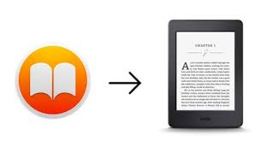
জোড়ায় কাজ
ই- বুক এর তিনটি সুবিধা লিখ

Slide 16
দলীয় কাজ
কারণ সহ তোমার কাছে কোন ধরনের ই-বুক বেশী জনপ্রিয় লিখ।

Slide 17
মূল্যায়ন
১। ই-বুক এর পূর্ণরূপ কী?
(ক) ইলেকট্রনিক বেস
(খ) ইলেকট্রনিক বাস
(ঘ) ইলেকট্রনিক বুক
(গ) ইলেকট্রনিক বুথ
2। সাধারণভাবে ই-বুক কয়টি ভাগে ভাগ করা যায়?
(ক)৩টি
(গ) ৪টি
(গ) ৫টি
(ঘ) ৬টি

Slide 18
মূল্যায়ন
3. PDF-এর পূর্ণরূপ কোনটি?
(ক) পোর্টেট ডকুমেন্ট ফরম্যাট
(খ) পোর্টেবল ডকুমেন্ট ফরম্যাট
(গ) পোর্টেবল ডকুমেন্ট ফাস্ট
(ঘ) পোর্টেবল ডাইরি ফ্রেম
4. চৌকস ই-বুকে থাকে…
i. অডিও
ii. ভিডিও
iii.এনিমেশন
নিচের কোনটি সঠিক?
(ক) i ও ii
(খ) i ও iii
(গ) ii ও iii
(ঘ) i, ii ও iii
√

Slide 19
ূ
তোমার মতামত দাও।

Slide 20
সবাইকে ধন্যবাদ

